Slide 1


基于混合规划求解的6机30节点的机组启停情况以及支路与节点的功率情况

Slide 2
基于已知的系统数据，求解计划时间内的6机30节点41支路的功率情况与机组的开停机情况，使得系统总成本达到最小。该问题的决策变量由两类，第一类是各时段机组的出力，为连续变量。第二类是各时段机组的启停状态，为整数变量，0表示关停，1表示启动。
本问题属于混合整数规划（MIP）问题，即要在决策变量的可行解空间里找到一组最优解，使得目标函数尽可能取得极值。对于混合整数规划，CPLEX提供了快速的MIP求解方法。

Slide 3
已知数据
一、机组参数
节点号 机组最大最小出力 煤耗参数上/下爬坡速率 关停/开机最小持续时间 启动成本 关停成本
二、网络参数
各个支路首端节点、末端节点、支路电抗 1/2充电电纳 支路上可以承受的最大功率
三、负荷曲线
各个节点在不同时刻的功率需求情况

Slide 4
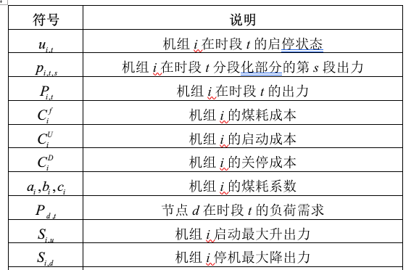
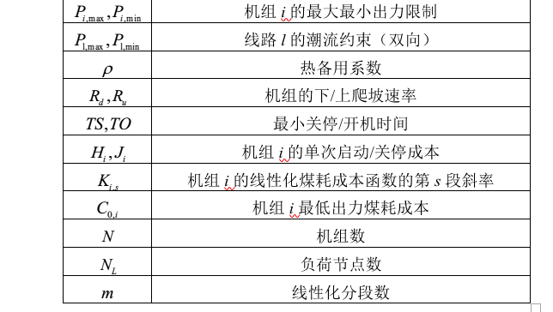

Slide 5
目标函数
目标函数即为最小化成本，包括发电带来的煤耗成本和机组启停产生的开停机成本。
机组起停时间约束
机组约束
其中，机组的煤耗函数可用出力的二次函数表述：
等式约束条件
此即为系统的功率平衡约束。
不等式约束条件
热备用
起停费用约束
机组出力约束
机组爬坡约束

Slide 6
潮流约束
为了计算潮流，我们引入转移分布因子矩阵
其中
描述节点i的注入功率对于线路l产生的影响。
则简化模型的变量为
和
（转移分布因子矩阵计算较为繁琐，开始时先忽略此约束）

Slide 7
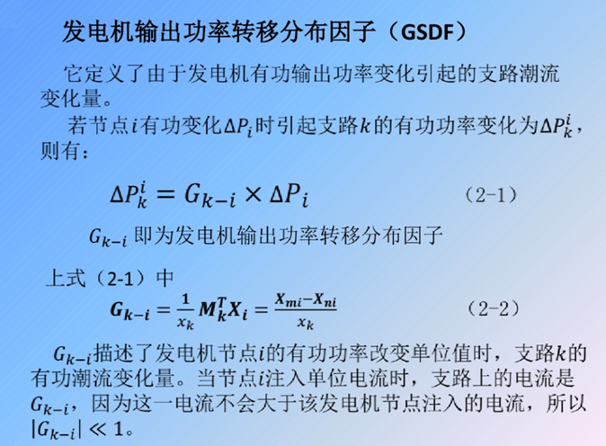

Slide 8
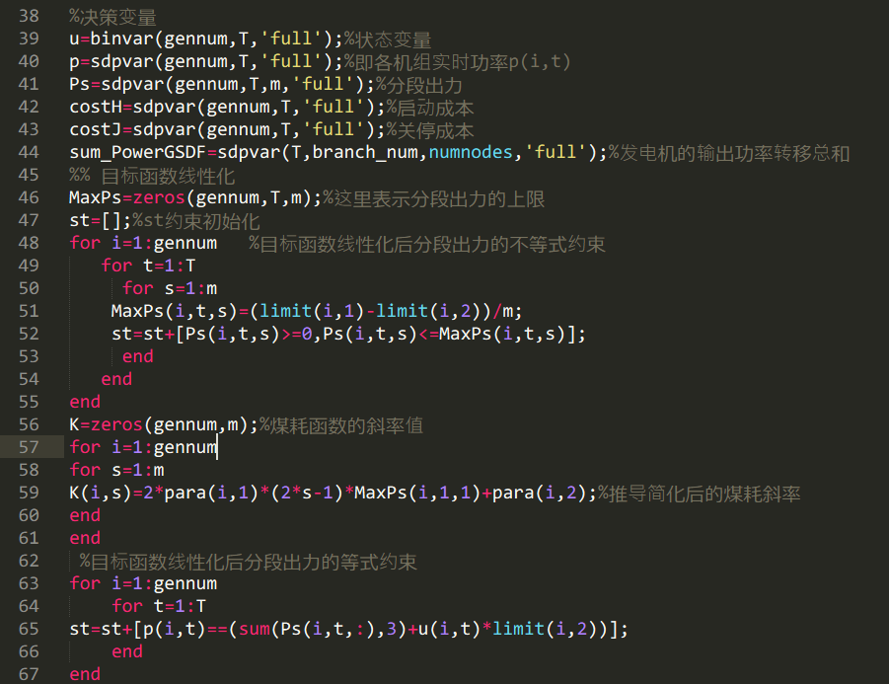

Slide 9
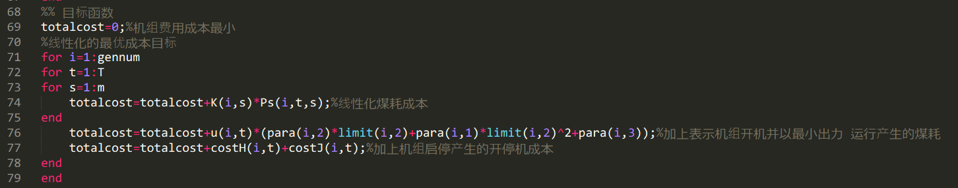

Slide 10
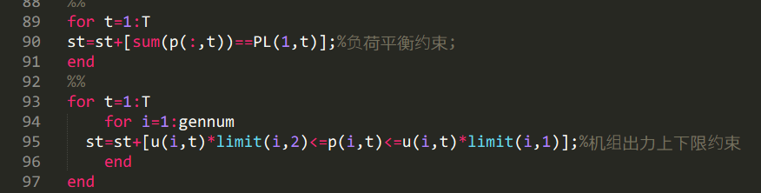
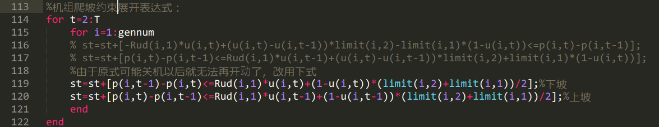
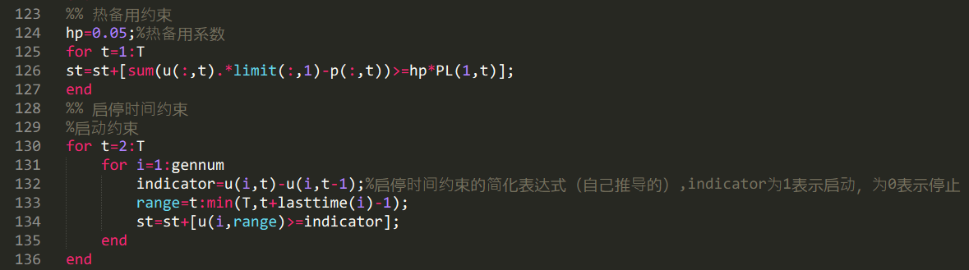

Slide 11
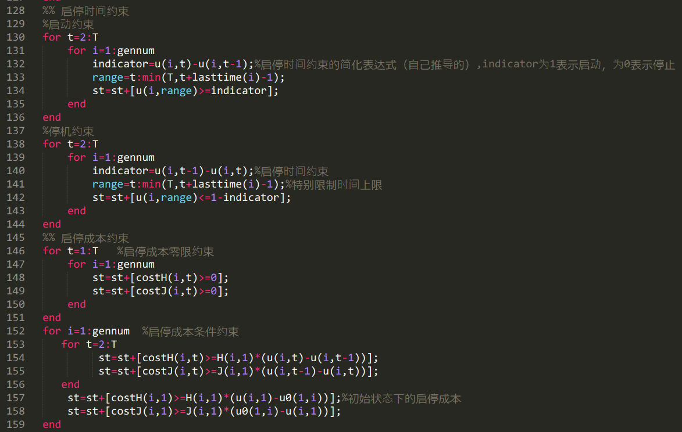

Slide 12
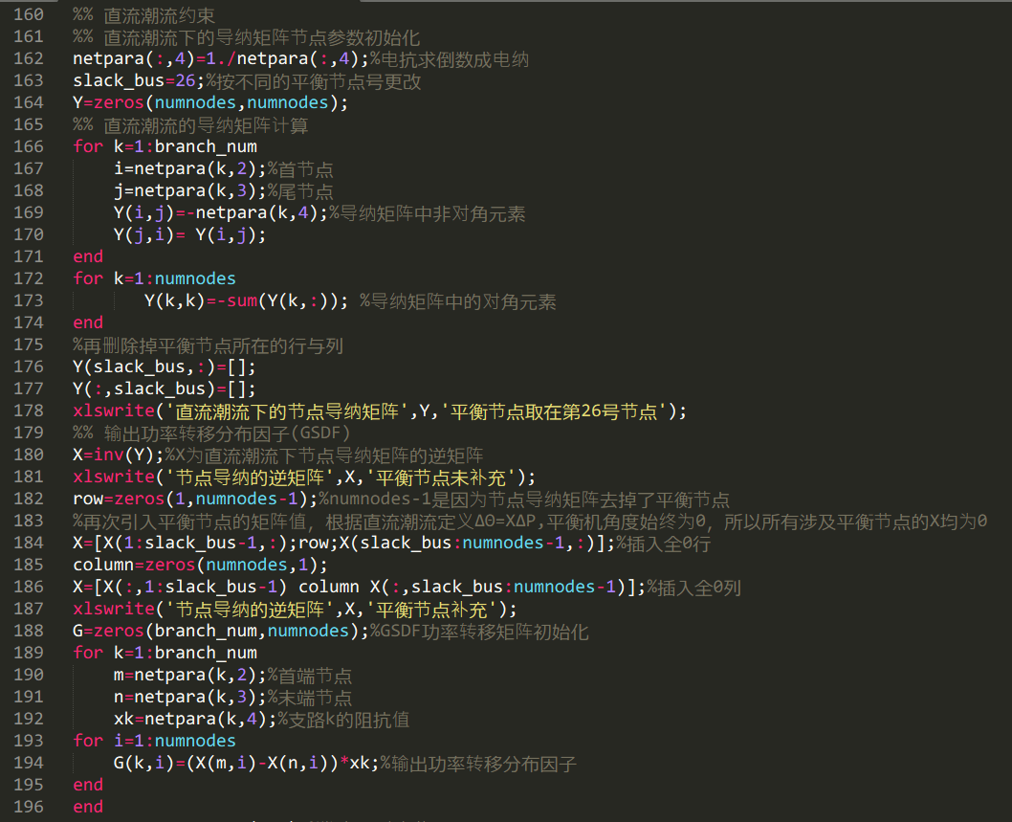

Slide 13
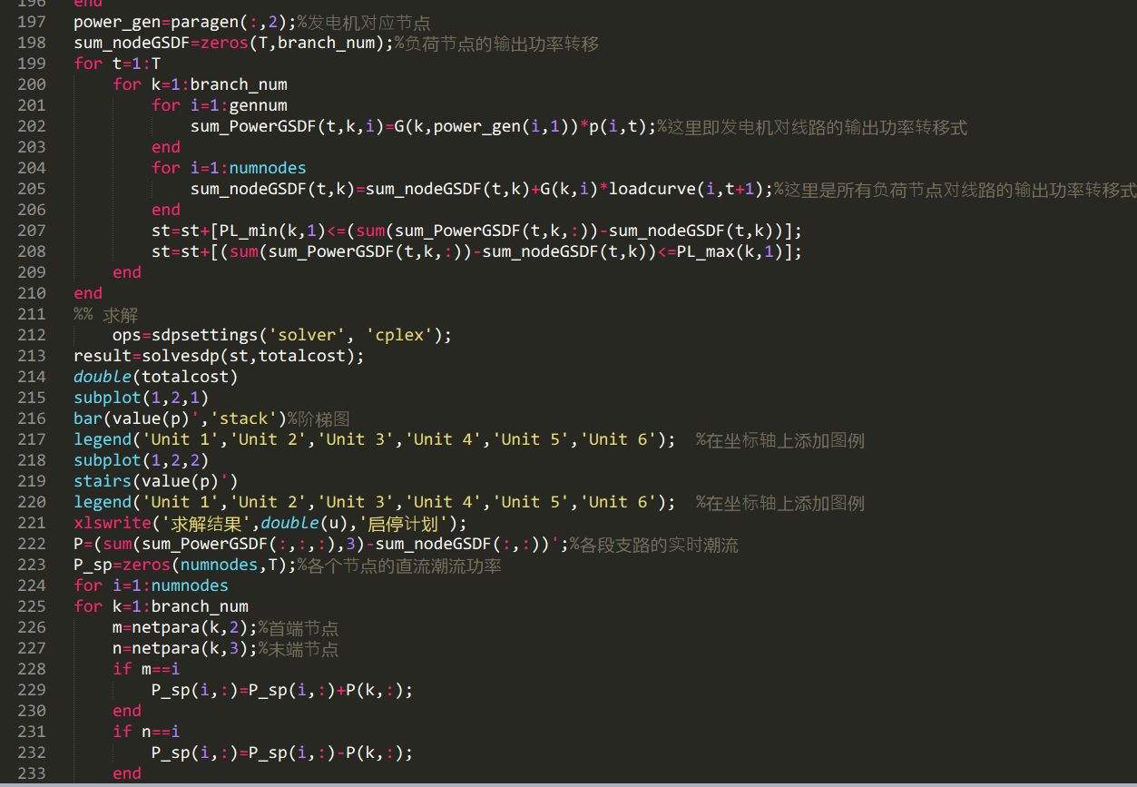
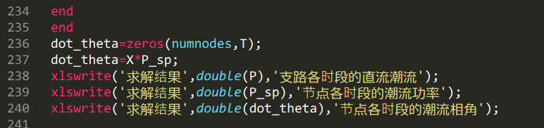

Slide 14

感
您的欣赏
谢
设计PPT模版

